Slide 1
Continuous Integration (CI)/ Continuous Deployment (CD)
AEP SUPRIADI ( 201011401195 )

Slide 2

Apa itu CI/CD?
Metode dalam software engineering untuk mengotomatiskan pembuatan, pengujian dan penerapan software.

Slide 3
Manfaat CI/CD :
Memudahkan perubahan kode
Mengurangi ruang lingkup kesalahan
Mengurangi backlog
Meningkatkan kepuasan pelanggan
Hemat biaya

Slide 4
Proses CI/CD :
Langkah-langkah CI:
Integrasi kode
Otomatisasi pengujian
Pelaporan hasil
Langkah-langkah CD:
Otomatisasi pengiriman
Penyampaian ke lingkungan pengujian
Penyampaian ke produksi

Slide 5
Tools untuk CI/CD :
GitLab CI/CD
Azure DevOps
GitHub Actions
TeamCity
Jenkins

Slide 6
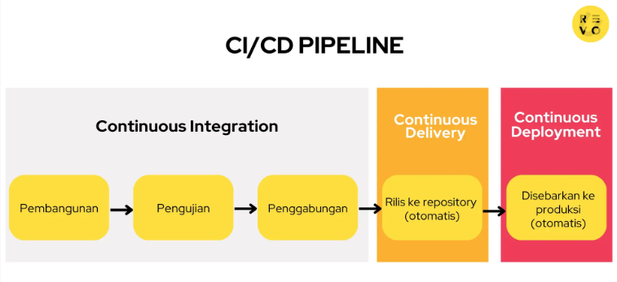
tahapan CI/CD pipeline

Slide 7
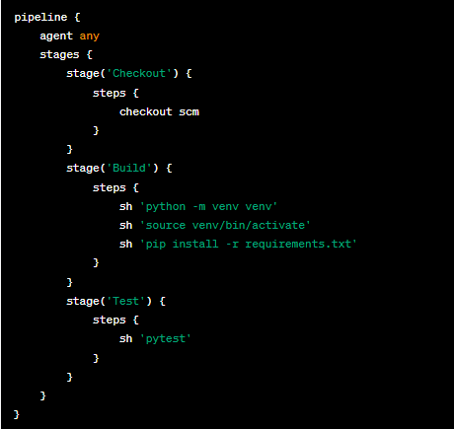
Contoh Konfigurasi Jenkins Jenkinsfile dalam Python

Slide 8
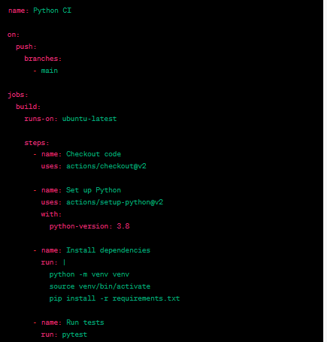
Contoh Konfigurasi GitHub Actions Berkas YAML untuk Python

Slide 9
Kesimpulan
CI/CD adalah praktik penting dalam pengembangan perangkat lunak.
Alat CI/CD seperti Jenkins dan GitHub Actions memungkinkan otomatisasi proses.

Slide 10
REFERENSI :
https://revou.co/kosakata/ci-cd
https://www.dicoding.com/blog/apa-itu-ci-cd/

